Slide 1
Монографии и учебные пособия использованные при подготовке учебного курса
«Дифракционные методы исследования
структуры и состава материалов»

Slide 2
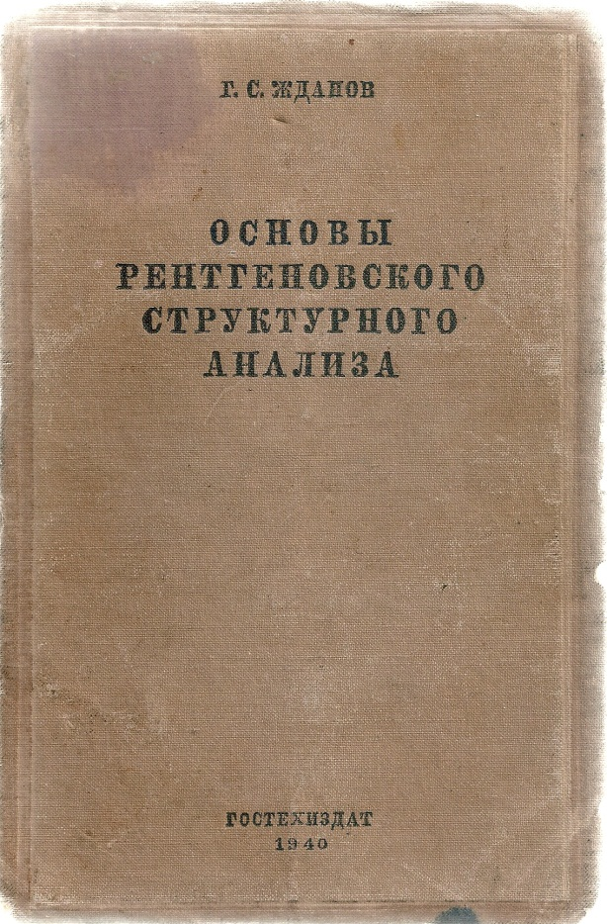
Данная книга составлена на основе курса лекций, читанных автором в период 1932—1935 гг. на физическом факультете Московского университета студентам - металлофизикам. Выход в свет „Основ рентгеновского структурного анализа" вызван отсутствием на русском языке систематического и полного руководства, в котором излагались бы не только применения, но и теории различных методов рентгеноструктурного анализа, а также общие принципы его в духе и объеме, соответствующем университетскому курсу.

Slide 3
Дж. Каули
Физика дифракции.
Книга проф., Дж. Каули внесшего существенный вклад в развитие физической оптики, охватывает материал, относящийся к оптике рентгеновских лучей, электронов и нейтронов. Рассматриваются основы кинематической и динамической теории дифракции, диффузное и неупругое рассеяние, структурный анализ, явления упорядочения, а также конкретные дифракционные методы изучения структуры кристаллов.
Книга предназначена для студентов, аспирантов, научных работников, применяющих дифракционные методы для исследования структуры и свойств материалов, для инженеров, занимающихся разработкой соответствующих приборов, а также преподавателей вузов, аспирантов и студентов старших курсов, специализирующихся в области физической оптики.

Slide 4
Книга содержит систематическое и вместе с тем достаточно элементарное изложение теории оптического изображения с точки зрения интегральных преобразований. В ней рассматриваются вопросы оптической обработки информации, фильтрация, основы метода голографии и ее возможные применения.
Книга предназначена для физиков и инженеров, занимающихся теорией, а также разработкой и применением оптических приборов. Она также может быть использована как дополнительное пособие студентами старших курсов, специализирующимися по оптике и радиофизике. Разделы, посвященные возможным применениям новых методов в оптике, представляют большой интерес и для читателей-неспециалистов.

Slide 5
Горелик Г. С. Колебания и волны. Введение в акустику, радиофизику и оптику / Под ред. С. М. Рытова. — 3-е изд. — М.: ФИЗМАТЛИТ, 2008. — 656 с. — ISBN 978-5-9221-0776-1.
Третье издание лучшего учебника по колебательным и волновым процессам, изучаемым механикой, акустикой, оптикой, радиофизикой, электродинамикой.
В мировой литературе книга выделяется оригинальной трактовкой, данной многим физическим явлениям на языке теории колебаний, и убедительными примерами единства закономерностей колебаний и волн различной физической природы.
Книга по-прежнему необходима студентам физических, физико-технических, инженерно-физических и радиотехнических факультетов университетов и специалистам-физикам — теоретикам и экспериментаторам, работающим в радиофизике, акустике и оптике.
Рекомендовано УМО Московского физико-технического института (государственного университета) в качестве учебного пособия для студентов высших учебных заведений по направлению подготовки «Прикладные математика и физика».

Slide 6
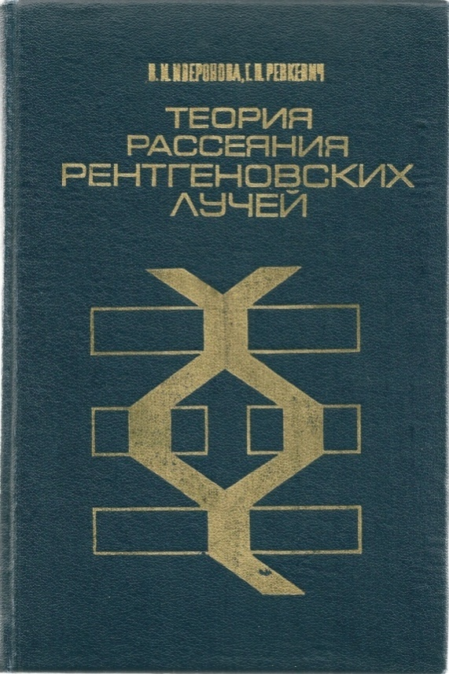
В.И.Иверонова, Г.П.Ревкевич
Теория рассеяния рентгеновских лучей.
Предлагаемое учебное пособие посвящено применению теории рассеяния рентгеновских лучей к исследованию реальных кристаллов, а также основам динамической теории и ее применению к исследованию почти совершенных кристаллов. Во втором издании дополнительно рассмотрены вопросы рассеяния на модулированных структурах, комплексах Гинье. Изложены основы метода флюктуациопных волн для расчета интенсивности диффузного рассеяния па флюктуациях состава и смещений в случае как точечных, так и протяженных дефектов.
Книга рассчитана на студентов физических факультетов университетов и технических вузов, кроме того, может быть использована научными работниками, применяющими дифракционные методы для исследования структуры реальных твердых тел.

Slide 7
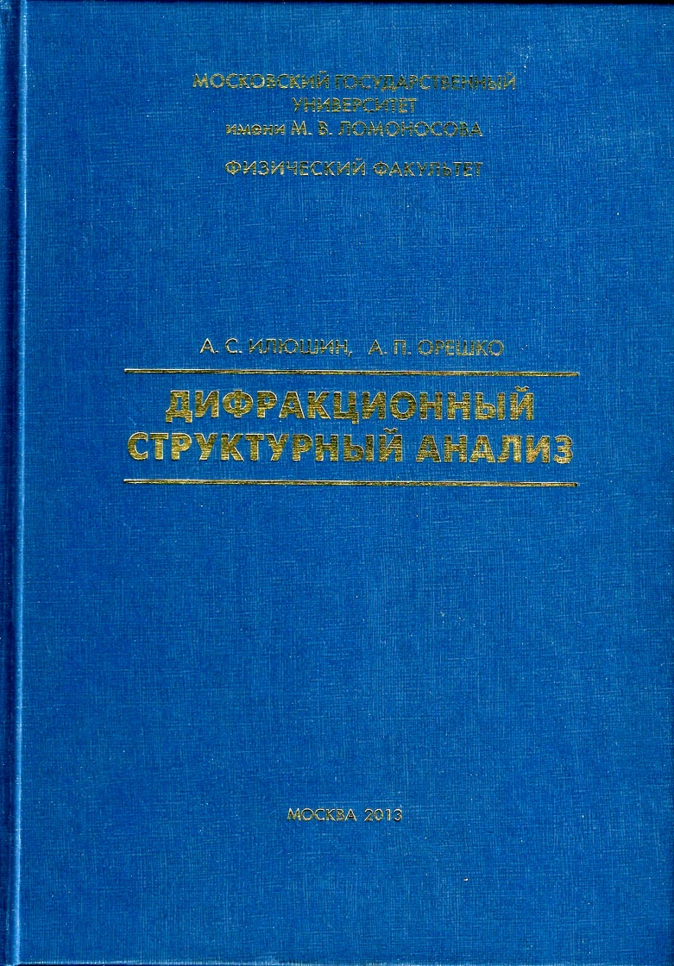
Илюшин А.С., Орешко А.П.
Дифракционный структурный анализ.
М.: физический факультет МГУ, ООО Издательский дом «Крепостновъ», 2013. 616 с. - с ил. - библ. 196 назв.
ISBN 978-5-85271-503-6
В учебном пособии изложен широкий круг вопросов теории, современных методов исследования, аппаратуры и ряда применений дифракционного структурного анализа к исследованию атомной и магнитной структуры конденсированных сред.
Для студентов, аспирантов и научных сотрудников, специализирующихся в области дифракционных методов исследования структур.
Допущено УМО по классическому университетскому образованию РФ в качестве учебного пособия для студентов высших учебных заведений, обучающихся по направлению подготовки 011200 - Физика и по специальности 010701 - Физика.

Slide 8
Э.В. Суворов Дифракционный структурны анализ
Москва, Юрайт, 2019, с.280
SBN 978-5-534-09995-9
В пособии рассмотрены физические основы кристаллографии, основы теории дифракции на трехмерной решетке (подход Лауэ), методы получения рентгеновского излучения и его основные свойства, основные направления структурного анализа, физические основы динамической теории рассеяния, интегральные методы анализа формы дифракционной линии, методы рентгеновской топографии, рассеяние под малыми углами. В каждую главу включены примеры решения типовых задач по изучаемой теме. В конце каждой главы приводятся контрольные вопросы и задания, задачи для самостоятельной работы, а также рекомендуемая литература. В конце пособия помещен ряд приложений, в которых приведены сведения, необходимые для успешного овладения изучаемой дисциплиной.
Содержание учебного пособия соответствует актуальным требованиям Федерального государственного образовательного стандарта высшего образования.
Для студентов высших учебных заведений, обучающихся по инженерно-техническим и естественнонаучным направлениям.

Slide 9
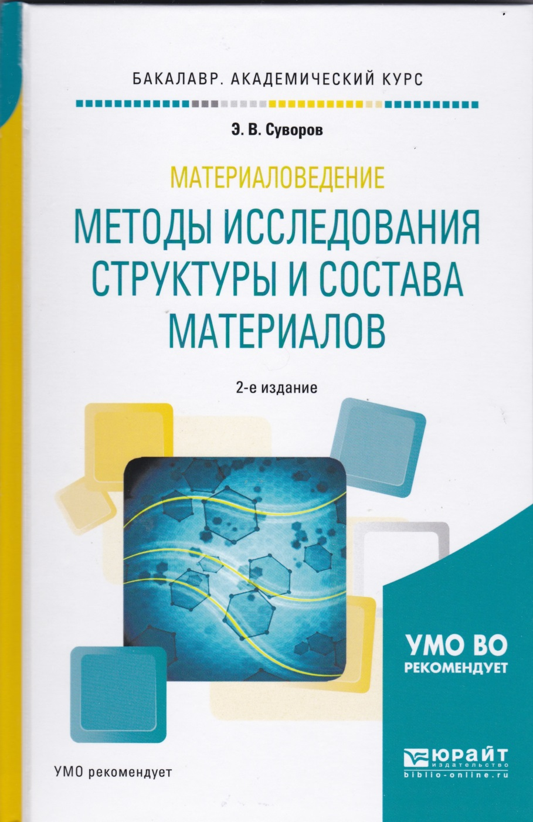
Э.В.Суворов Методы исследования структуры и состава материалов, Москва, ЮРАЙТ, 2018, с.180.
В пособии рассмотрены физические основы теории дифракции, основные методы рентгеновской дифракционной топографии, высоко разрешающей электронной микроскопии, растровой электронной микроскопии и рентгеновского микроанализа. В конце каждой главы приводятся контрольные вопросы и задания, а так же рекомендуемая литература. В конце пособия помещен ряд приложений, в которых приводятся сведения, необходимые для успешного овладения изучаемой дисциплиной. Содержание учебного пособия
соответствует актуальным требованиям Федерального государственного образовательного стандарта высшего образования.
Для студентов высших учебных заведений, обучающихся по инженернотехни ческим и естественно научным направлениям.

Slide 10
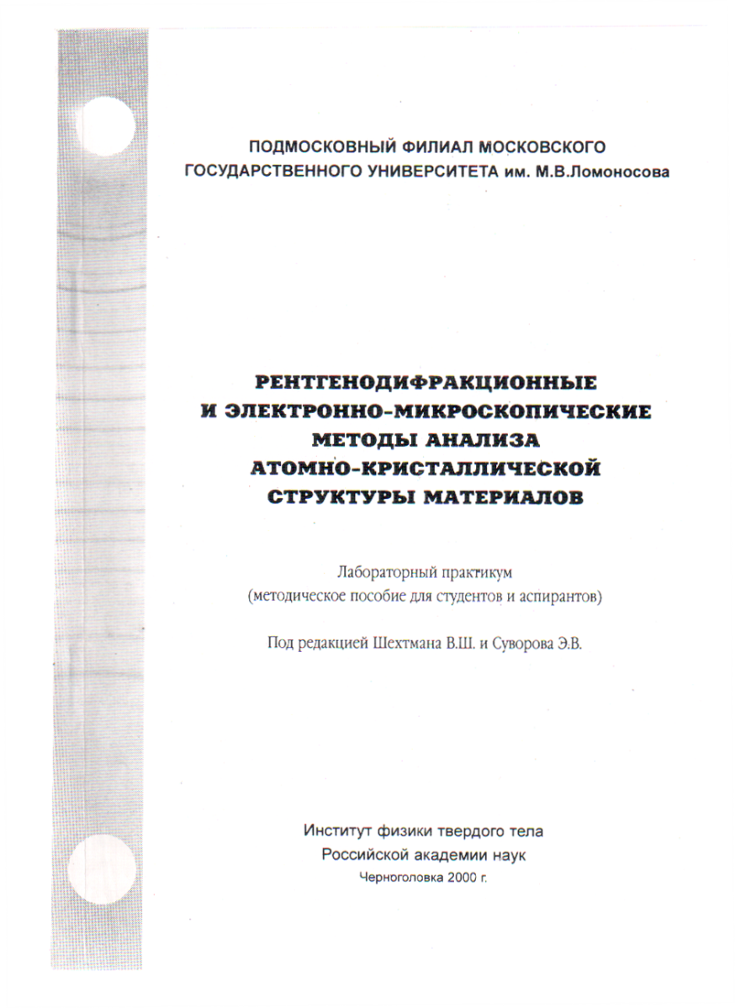
Рентгеидифракционные методы изучения монокристаллов, поликристаллических и аморфных материалов
В настоящем сборнике представлены описания и методические рекомендации по выполнению девяти лабораторных работ. Практикум состоит из двух частей. Первая часть направлена на освоение первоначальных практических приемов рентгеноструктурного дифракционного эксперимента: получение и анализ дебаеграмм, дифрактометрия, метод лауэграмм, гониометрнческиские методы. вторая. знакомит читателя с методами наблюдения дефектов структуры в объеме и на поверхности кристаллов с использованием явления дифракции рентгеновских лучей, просвечивающей и растровой электронной микроскопии, а также с методами определения атомного состава поверхности кристаллов с помощью рентгеноспектралыюго микроанализа.
Этот практикам разработан и в течение ряда лет используется в ИФТТ РАН для обученм студентов факультета общей и прикладной физики Московского Физико-технического института, Физического факультета Подмосковного филиала Московского Государственного университет и кафедры Физической химии Московского Института Стали и Сплавов.
Описание первой части подготовлены коллективом авторов - проф., д.ф.-м.н. В.Ш.Шехтман, к.ф.-м.н. Г.Е Абросимова, к.ф.-м.н. Р.А.Диланян, к.х.н. И.И.Звсрькова, к.ф.-м.н. С.С.Хасанов, к.ф.м.н. К.В.Шулаков под общей редакцией проф., д.ф.-м.п. В.Ш.Шехтмана. Описание второй части практикума подготовлены коллективом авторов – д.ф.-м.н. Э.В.Суворов, к.ф.-м.н. В.А.Гончаров, С.А..Зверьков под общей редакцией проф., д.ф.-м.н. Э.В.Суворова.
Вениамин Шоломович Шехтман Проф., д.ф.-м.н.
Заведующий Лабораторией структурного анализа ИФТТ РАН
shekht@issp.ac.ru
Эрнест Витальевич Суворов Проф., д.ф.-м.н.
Заведующий Лабораторией рентгеновской оптики и электронной микроскопии ИФТТ РАН
suvorov@issp.ac.ru

Slide 11
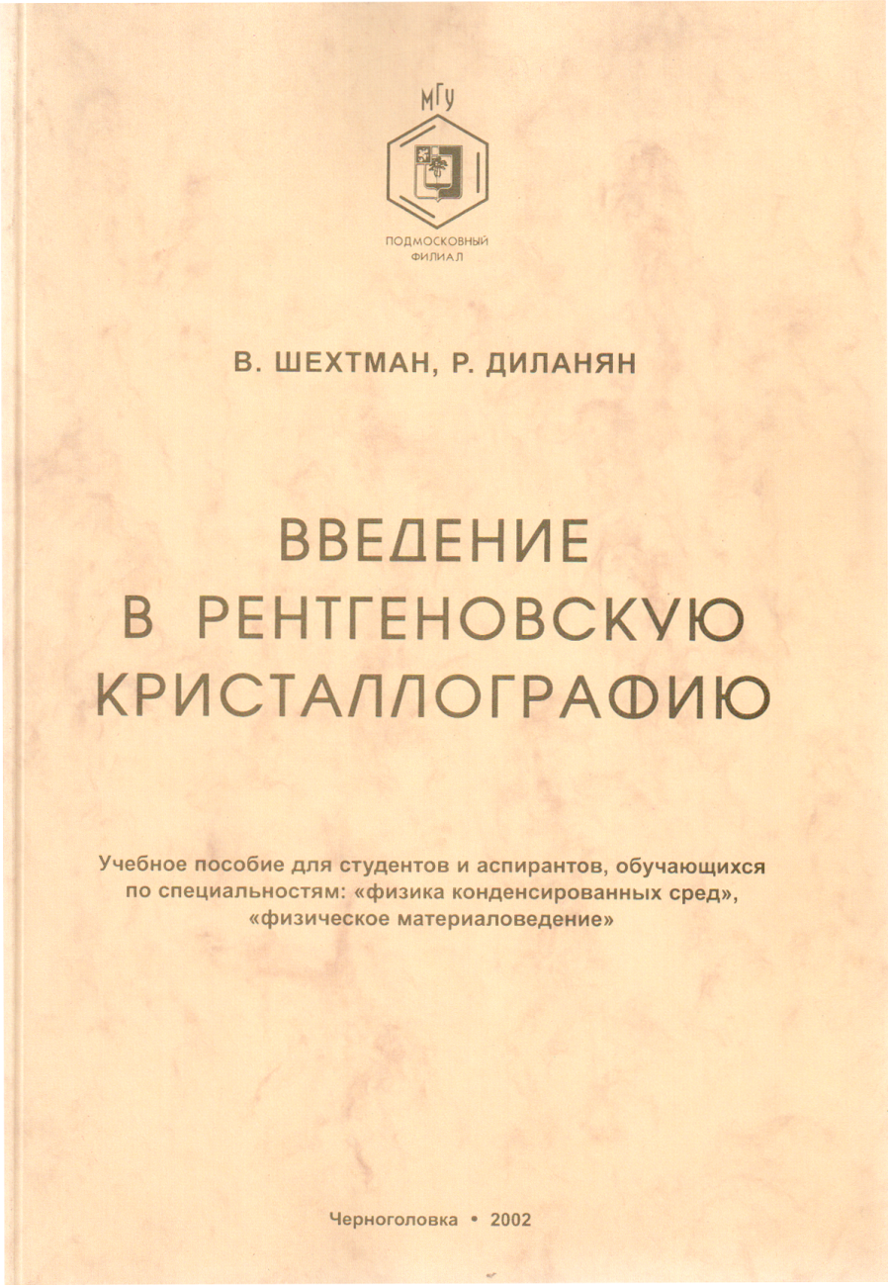
_{В.Ш. Шехтман, Р.А. Диланян}
«Введение в рентгеновскую кристаллографию»
Предлагаемая предназначена в качестве учебного пособия по анализу структуры твердых тел для студентов, стажеров, аспирантов и инженеров, научных либо производственных лабораторий. В книге на интересном фактическом материале показано развитие подходов структурного анализа кристаллов, начиная с первоначальных основ кристаллографии до принципов строения разнообразных современных материалов. Автор приводит многочисленные исторические и очень любопытные отступления, которые заметно облегчают статичность учебного материала.

Slide 12
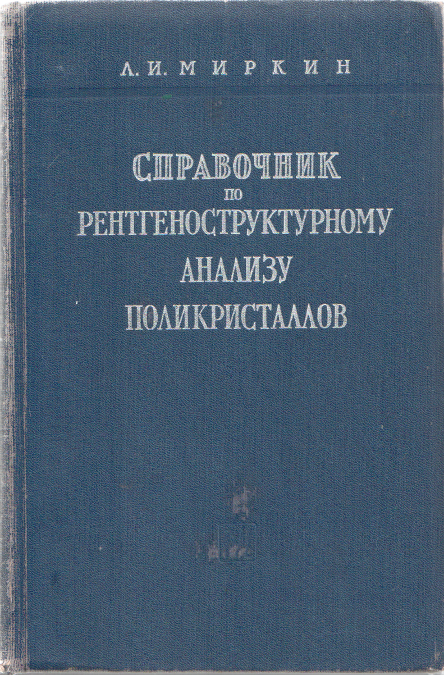
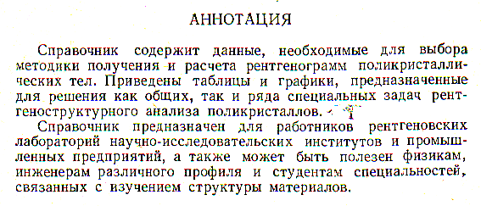

Slide 13
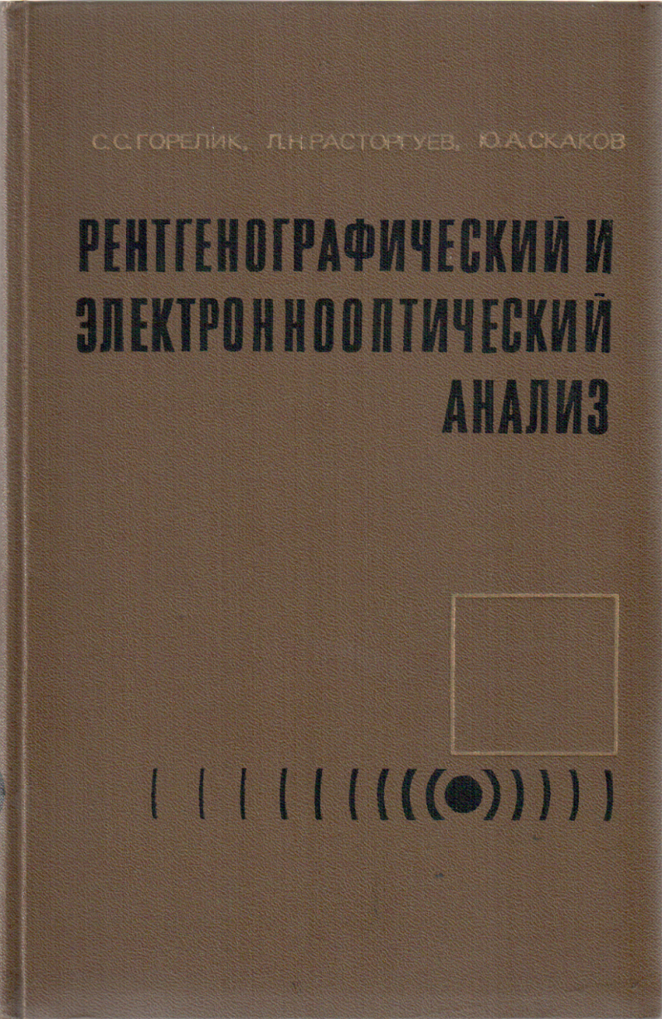
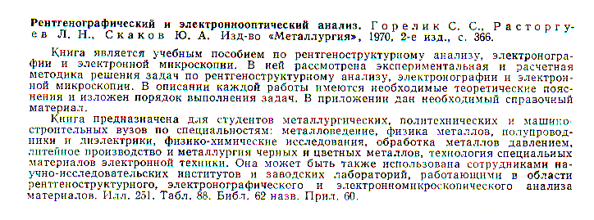

Slide 14
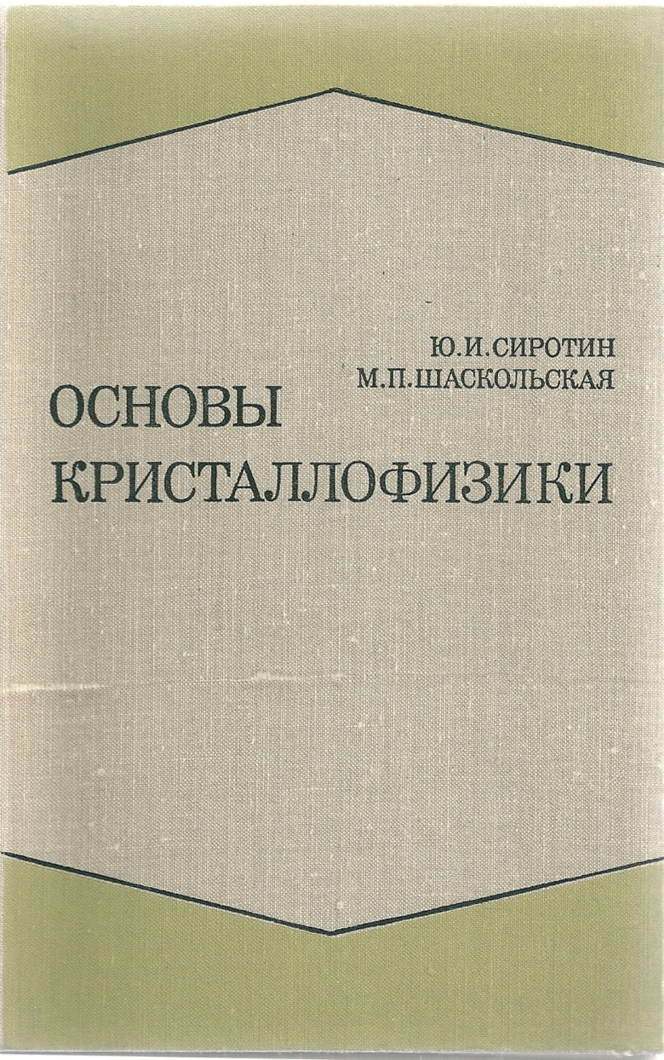
Основы кристаллофизики, Ю.И.Сиротин, М. П. Шаскольская, монография, Главная редакция физико-математической литературы, издательство «Наука», 1975 г.
Книга представляет собой полное руководство по кристаллофизике. В ней излагаются необходимые сведения по кристаллографии, электростатике и теории упругости кристаллов, пьезоэлектричество, основы кристаллооптики и кристаллоакустики, кристаллофизические аспекты термодинамики, в том числе теория фазовых переходов в кристаллах, а также применение антисимметрии и магнитной симметрии кристаллов в кристаллофизике, обобщение принципа Анзагера на магнитные кристаллы, кристаллографические вопросы нелинейной оптики.
Рис. 187. Табл. 114. Библ. 300.

Slide 15
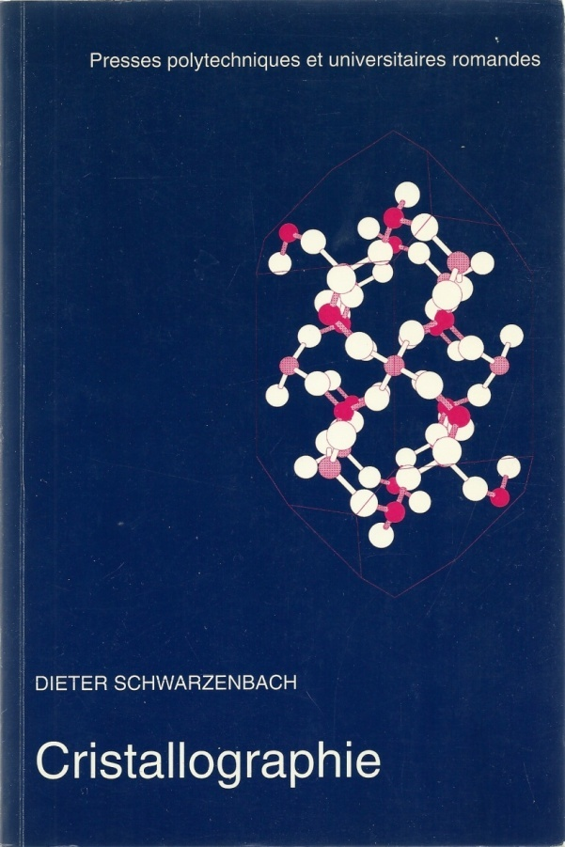
Une partie importante des sciences exactes vise a developper des theories microscopiques, et en particulier des modeles atomistiques et moleculaires. Ces modfeles cherchent a etablir le Hen entre les proprietes des atomes, leur disposition spatiale et leur mouvement dynamique d'une part, les proprietes macroscopiques et les transformations chimiques des materiaux d'autre part. C'est la diffraction de rayonnements par les cristaux, prineipalement de rayons X, qui permet d'observer la structure de la matiere a l'echelle atomique. L'interet actuel de la cristallographie est justifie par le succes important de cette methode. La radiocristallographie est une technique d'investigation irrempla9able en physique du solide, en chimie, en mineralogie, en sciences des materiaux et en biologie, si bien que les livres d’enseignement dans toutes ces disciplines lui consacrent souvent un chapitre. Est-il alors necessaire de publier encore un livre dedie exclusivement a la Cristallographie ?

Slide 16
Рентгеноструктурный анализ занимается изучением строения тел из атомов и молекул. Он основан на том, что рентгеновские лучи рассеиваются электронами, окружающими атомы, которые в кристаллическом теле образуют естественную дифракционную решетку для рентгеновского излучения. В настоящей книге, написанной выдающимся французским ученым, подробно рассмотрены почти все разделы рентгеноструктурного анализа. Наряду с изложением таких классических вопросов, как свойства и способы получения рентгеновских лучей, порошковые рентгенограммы и др., автор большое внимание уделяет вопросам, отсутствующим в других книгах: дифракции рентгеновских лучей на несовершенных кристаллах и на аморфных телах, рассеянию рентгеновских лучей под малыми углами.
Книга рассчитана на самый широкий круг научных работников и студентов старших курсов вузов. Ее можно особенно рекомендовать работникам промышленных и отраслевых лабораторий, занимающимся рентгеноструктурным анализом или желающим применить его в своей работе.

Slide 17
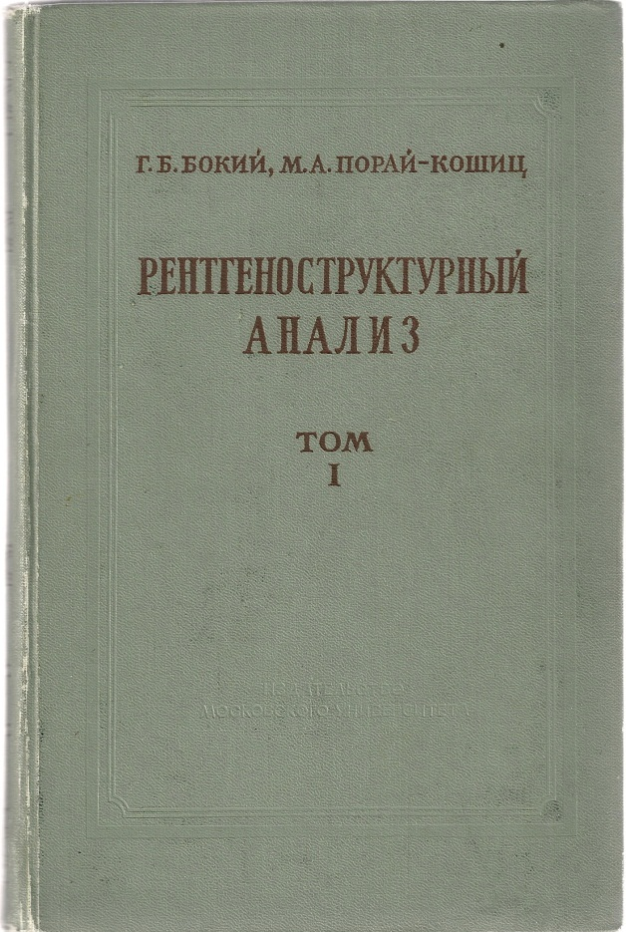
Издательство московского университета 1964. - 492 с Рентгеноструктурный анализ принадлежит к числу физических методов исследования, наиболее прочно вошедших в химию и минералогию. Одна из основных задач структурного исследования — определение атомного строения кристаллов — представляет, несомненно, гораздо больший интерес для химиков и геохимиков, чем для физиков. Между тем большинство существующих монографий и учебников рассчитано главным образом на лиц, имеющих специальную физико - математическую подготовку. Теория структурного анализа за последние годы претерпела значительные изменения. Разработка новых методов исследования привела к тому, что изданные до 1956 г. книги, посвященные рассматриваемому вопросу, значительно устарели. До известной степени это относится и к монографии Липсона и Кокрена „Определение структуры кристаллов*, написанной в 1953 г. и переведенной на русский язык в 1956 г. Автор ставил своей задачей по возможности восполнить имеющийся пробел и удовлетворить нарастающую потребность (главным образом со стороны химиков и геохимиков) в систематическом и подробном изложении современных методов анализа атомного строения кристаллов. В первом томе „Практического курса рентгеноструктурного анализа", написанном совместно с Г. Б. Бокием в 1951 г., рассматривались методы определения симметрии кристалла, связанные с анализом геометрии дифракционного рентгеновского спектра

Slide 18
Предметом физики твердого тела является изучение и установление зависимости между составом, атомно-электронной структурой и различными физическими свойствами (электрическими, магнитными, механи­ческими, термическими и др.) в первую очередь кристаллических материалов. В задачу физики твердого тела входит выяснение вопросов образования и роста кристаллов (кристаллизация) и их разрушения под влиянием раз­личных факторов (плавление, действие излучения и т. д.), а также иссле­дование поведения вещества в широком диапазоне температур и давлений.
Физика твердого тела является в настоящее время одним из важней­ших разделов науки, имеющим большое практическое значение. Техника и народное хозяйство непрерывно выдвигают задачи создания новых материалов с заданными свойствами. При кратком перечислении достаточно указать на материалы, обладающие особыми механическими (эластичностью, твердостью, прочностью, жаропрочностью), электрическими (полупроводники, сверхпроводники, пьезоэлектрики, сегнето- и антисегнетоэлектрики'1. магнитными (ферро- и антиферромагнетики), оптическими (люминофоры, кристаллы для инфракрасной и ультрафиолетовой оптики) и другими свойствами. В ряде случаев требуется создание материалов, обладающих определенным комплексом свойств, что представляет особые трудности. Важная роль в решении указанных задач наряду с инженерами и технологами принадлежит физикам. На долю физиков приходится как разработка фи­зических методов исследования и синтеза материалов, так и создание последовательной микроскопической теории твердого тела, что является главной задачей. Физик, специализирующийся в области твердого тела, должен обладать широким кругозором. Только при этом условии он сможет успешно работать не только в установившихся направлениях, но и в новых направлениях, создающихся на наших глазах.
Физика твердого тела широко использует данные об атомно-электронной структуре вещества и силах межатомного и межмолекулярного взаимодействий. Эти данные получаются с помощью ряда важных физических методов исследования: структурных (включая нейтронографию), спектроскопических (включая радиоспектроскопию, электронный и ядерный резонанс), метода меченых атомов и др. Большое значение приобрело в последнее время использование мощных ядерных излучений и излучений ускорителей для образования в кристаллах структурных нарушений, что существенно для развития теории реальных кристаллов, к каковым относятся по существу все кристаллы, с которыми приходится иметь дело на практике. Не потеряли своего значения и классические методы физико-химического анализа, получившие дальнейшее развитие и пополнение (электронный микроскоп, ионный проектор и др.).
Указанные методы дают богатый материал для познания структуры и свойств вещества и выяснения атомарного и электронного механизма процессов, совершающихся в твердом теле. На основе этого материала и квантовомеханических представлений развивается в настоящее время физика твердого тела.
Одной из целей при написании этой книги было привлечение данных об атомно-электронной структуре вещества и силах межатомного и меж молекулярного взаимодействий в большей мере, чем это имеет место в большинстве руководств и монографий по физике твердого тела. Такому подходу, вероятно, способствовало то, что автор в течение длительного времени руководил лабораторией структуры кристаллов в Физико-химическом институте им. Л. Я. Карпова. Научное направление, созданное в этой лаборатории, несомненно наложило отпечаток на книгу в целом.
В основу книги положен конспект лекций по физике твердого тела, читавшихся автором с 1948 г. в Московском инженерно-физическом инсти­туте студентам, специализировавшимся по металлофизике, а с 1954 г. — в Московском университете студентам кафедры физики твердого тела физического факультета. К некоторым главам книги даны задачи, а в приложении указаны примерные вопросы для семинара, имеющие целью привлечь внимание учащихся к отдельным вопросам курса. В связи с большим объемом материала, охватываемого физикой твердого тела, не все ее разделы могли быть достаточно полно освещены. Книга снабжена библиографией монографической литературы, а также частично и новой журнальной литературы, с целью помочь расширить свои знания тем, кто заинтересуется вопросами, изложенными в книге весьма сжато.

Slide 19
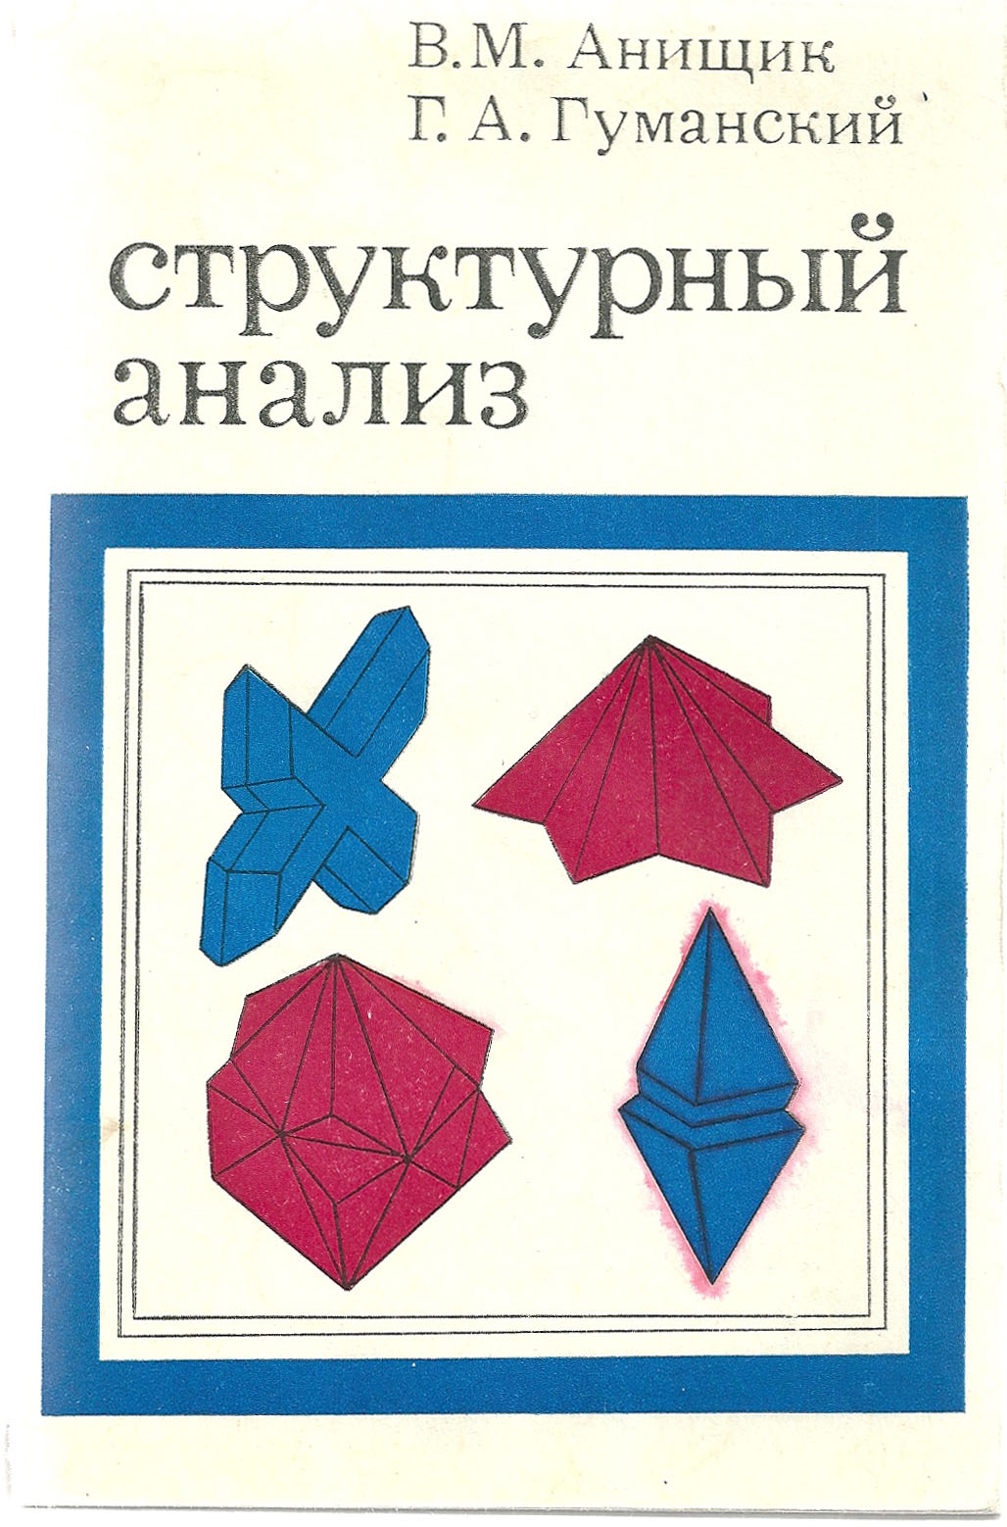
Анищик В. М., Гуманский Г. А.
Структурный анализ: (Элементы теории, задачи, лаб. работы).— Мн.: Изд-во БГУ, 1979.—136 с., ил.
Учебное пособие состоит из двух частей. В первой рассматриваются элементы классической кристаллографии, во второй - посвященной рентгеноструктурному анализу - элементы кинематической и динамической теорий рассеяния рентгеновских лучей и основанные на них методы исследования степени совершенства структуры кристаллов. По основным разделам предложены задачи, лабораторные работы и необходимая литература.
Рассчитано на студентов, специализирующихся по физике твердого тела, металлов, полупроводников и диэлектриков.

Slide 20
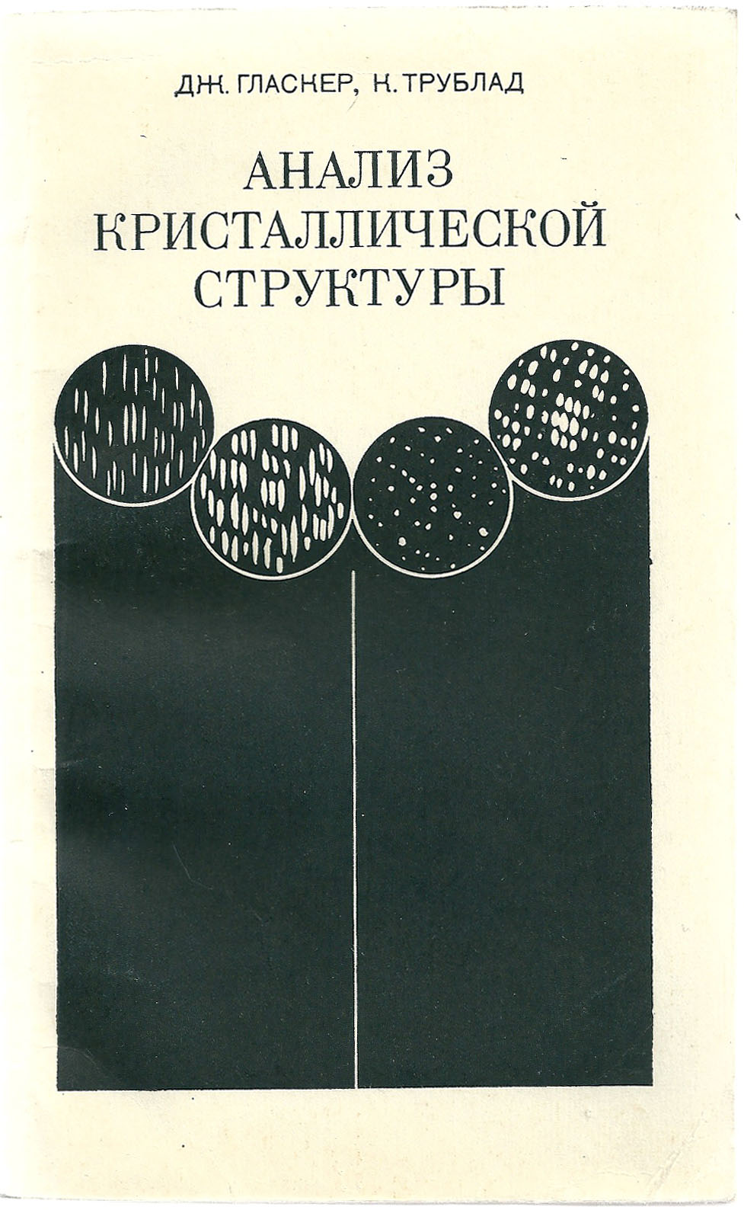
Книга представляет собой краткое введение в рент- геноструктуриый анализ монокристаллов. По уровню и характеру изложения книга близка к монографии П. Уитли «Определение молекулярной структуры» («Мир», 1970). Несмотря на то, что книга написана весьма лаконично, она содержит практически все сведения, необходимые для понимания роли и возможностей рентгеноструктурного анализа. Примеров расшифровки структур немного, но они очень показательны.
Книга окажет большую помощь студентам и молодым научным работникам — химикам и физикам.

Slide 21
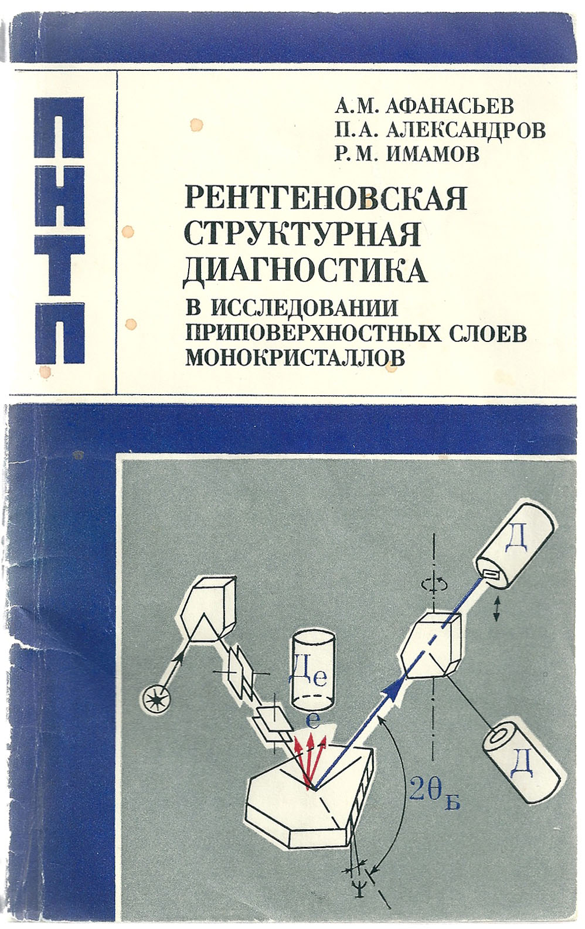
Афанасьев A.M., Александров П. А., Имамов Р. М.
Рентгеновская структурная диагностика в исследовании приповерхностных слоев монокристаллов—М.: Наука. Гл. ред. физ.-мат. лит., 1986.— (Проблемы науки и технического прогресса).—96 с.
75 к. 3100 экз.
Изложены основные идеи физики дифракции рентгеновских лучей, направленные на создание методов анализа кристаллической структуры тончайших приповерхностных слоев и границ раздела кристаллов высокой степени совершенства, в первую очередь полупроводниковых кристаллов, являющихся основой современной микроэлектроники.

Slide 22
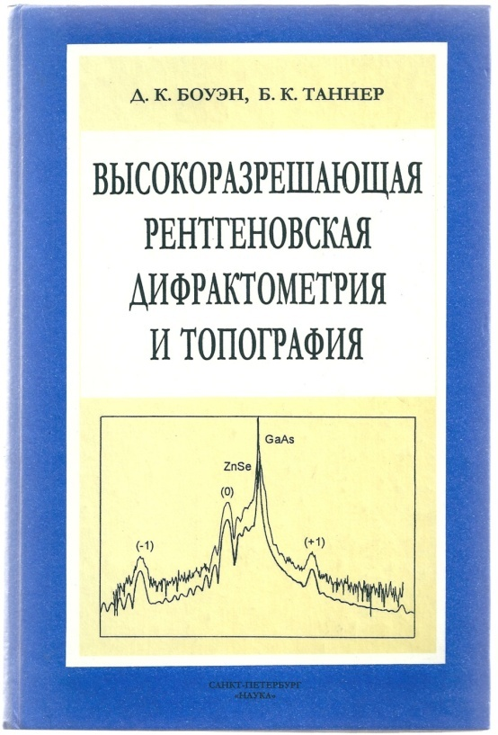
Б о у э н Д. К., Т а н н е р Б. К. Высокоразрешающая рентгеновская дифрактометрия и топография / Перевод с англ. И. Л. Шульпиной и Т. С. Аргуновой. — СПб.: Наука, 2002. — 274 с., 147 ил.
ISBN 5-02-024963-7
В монографии английских ученых освещены основы теории и практики современных неразрушающих рентгеновских методов исследования и контроля реальной структуры материалов электронной техники. Объединены высокоразрешающая дифрактометрия и топография, которые особенно эффективно используются совместно, охвачены все аспекты их применения. Особое внимание уделено интерпретации дифракционных данных и изображений дефектов в кристаллах, а также современной технике исследований, включая использование сверхмощных источников синхротронного излучения.
Для научных работников, инженеров, преподавателей и студентов, специализирующихся в области материаловедения, кристаллофизики и технологии материалов электронной техники.

Slide 23
Скрышевский А. Ф.
Структурный анализ жидкостей. Учсбп. пособие. М., «Высшая школа», 1971.
256 стр. с илл.
В книге излагаются теоретические и экспериментальные основы рентгенограоического, электронографического и нейтронографического исследования молекулярной структуры жидкостей и аморфных тел; рассматривается тепловое движение в моноатомных жидкостях па основе данных о неупругом рассеянии медленных нейтронов. Приведены и проанализированы основные результаты исследования структуры сжиженных инертных газов, жидких металлов и сплавов, парафинов, силоксапов, расплавов полимеров, жидких кристаллов, солей, воды, спиртов, гелей кремниевой кислоты, растворов электролитов и ряда других жидкостей. Рассмотрен метод малоуглового рассеяния рентгеновских лучей и некоторые результаты, полученные с его помощью. Помимо литературных источников, работа содержит обобщения результатов исследований автора.
Предназначена для студентов высших учебных заведений; может быть полезна для аспирантов и научных работников.

Slide 24
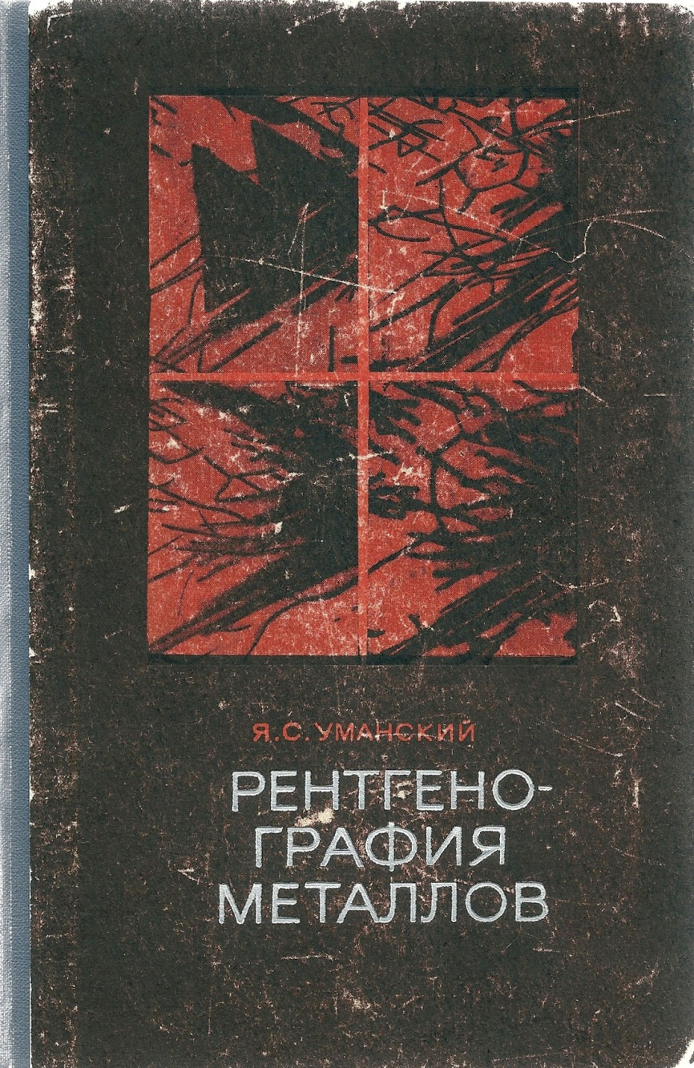
В книге Я.С.Уманского излагается теории рассеяния рентгеновских лучей и ее применение к рентгеноструктурному исследованию сплавов. Рассматриваются некоторые важные разделы прикладного рентгено­структурного анализа, получившие развитие в последние годы (определение субмикроскопических неоднородностей по рассеянию лучей под малыми углами, анализ ближнего порядка г расплавленных металлах и твердых растворах, установление некоторых особенностей дислокационной структуры и т. д.).
Книга предназначается в качестве учебника для студентов высших учеб­ных заведений, специализирующихся по физике металлов, и может быть полезна аспирантам и научным работникам — металлофизикам и металловедам.

Slide 25
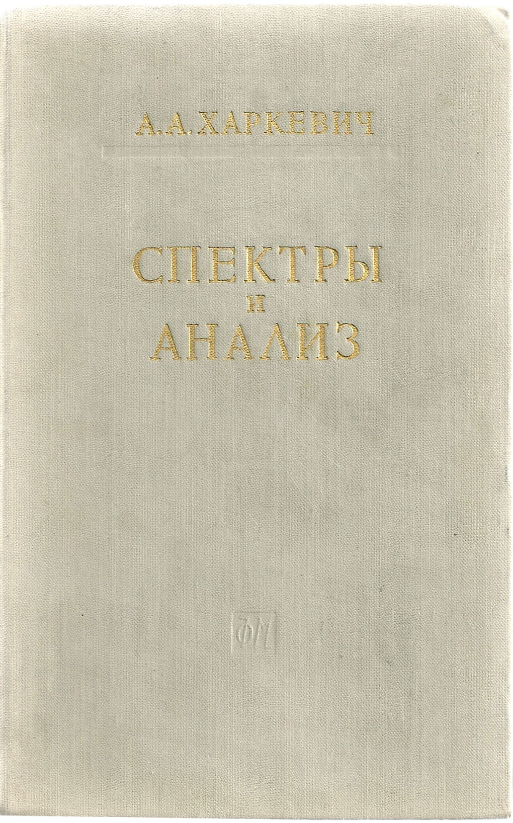
Монография А.А.Харкевича посвящена разбору спектральных представлений, применяемых в теории колебаний, акустике и радиотехнике, и обсуждению методов спектрального анализа. Цель книги — расширить теоретический кругозор инженеров, работающих в области радио и акустики.
В третьем издании был сделан ряд добавлений и исправлений. Настоящее четвертое издание печатается без изменений.
Книга рассчитана на инженеров, преподавателей высшей школы и студентов указанных выше специальностей.

Slide 26
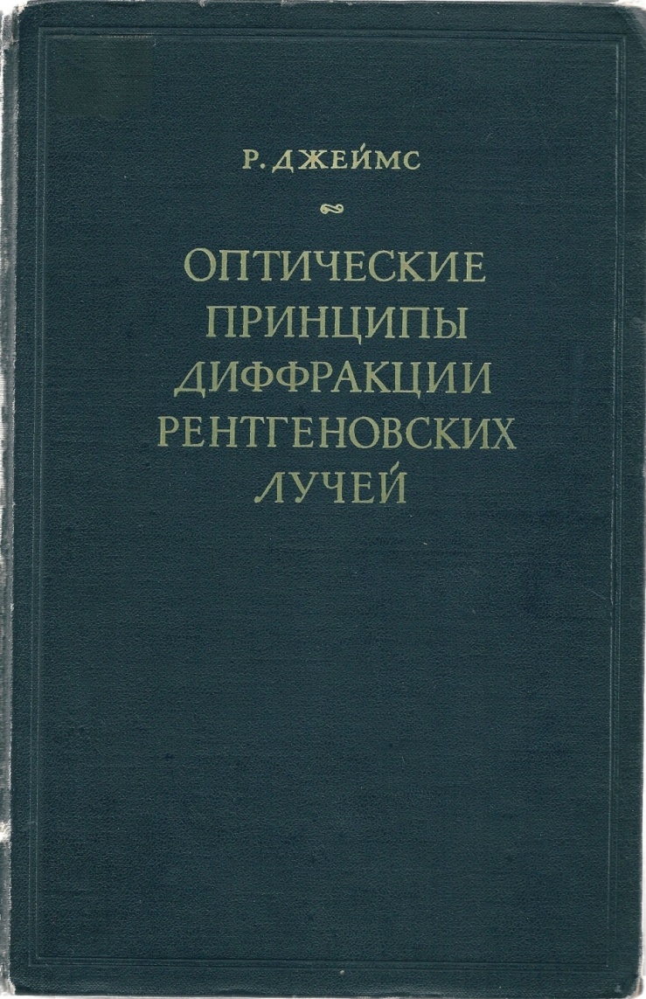
Книга Р. Джеймса представляет собой фундаментальную монографию, посвященную вопросам дифракции рентгеновских лучей. В ней систематически изложены теоретические основы методов исследования кристаллических и аморфных твердых тел, жидкостей и газов с помощью рентгеновских лучей. Теоретические результаты всюду сопоставляются с многочисленными опытными данными.
Книга является вторым томом из серии «Кристаллическое состояние», выходящей в Англии под редакцией Брэгга.
Книга рассчитана, на. широкий круг научных работников рентгенологов, а также аспирантов и студентов старших курсов физических факультетов, специализирующихся в области рентгеновского анализа.

Slide 27
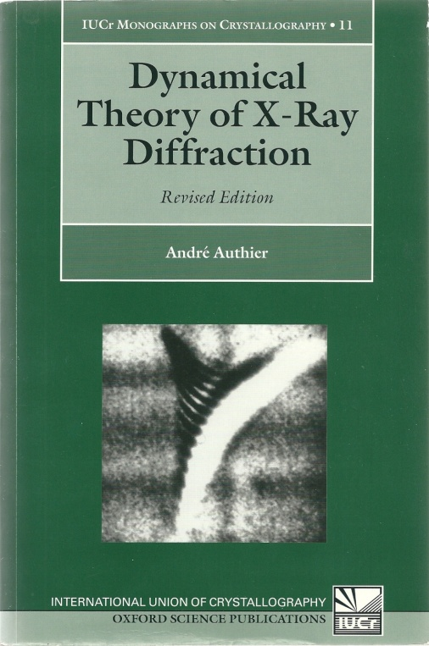
For nearly fifty years after P. P. Ewald laid its foundations, the dynamical theory of diffraction remained an elegant construction but of little practical use. The geomet­rical, or kinematical, theory had the advantage of being much simpler and, although an approximation, it was much better suited for the interpretation of the diffraction patterns used for structure determination purposes or powder analysis. Dynamical theory only worked for a few natural crystals such as calcite, quartz, sodium chloride or diamond that were perfect enough. One actually avoided better crystals to get rid of the extinction problem! The situation changed drastically when highly perfect silicon and germanium crystals were grown for the microelectronic industry. The pioneer observations of single dislocation lines by A. R. Lang, G. Borrmann, U. Bonse and J. B. Newkirk showed that it was possible to characterize crystal perfection and to relate it to the growth history of the sample on the one hand and to its physical properties on the other hand, and it is this double aspect that makes diffraction topography so useful. For the understanding of the diffraction by perfect or nearly perfect crystals, the dynamical theory is compulsory. Until then one had only been interested in the global intensity diffracted by X-rays and not at all in the propagation of the beam inside the crystal. This is however required to explain the formation of defect images on diffraction topographs. The fundamental work of G. Borrmann and N. Kato in the late fifties on anomalous absorption, on X-ray trajectories and on spherical-wave Pen- dellosung showed the physical reality of the wavefields which had been introduced by P. P. Ewald as a mathematical notion in his thesis. This was the first renewal of dynamical diffraction. These were very exciting times and I was lucky enough to enter the game at that moment and to meet the main actors. By proving experimentally the double refraction of X-rays I added my stone to the construction.
Fascinating developments of dynamical diffraction took place, such as the X-ray interferometer invented by U. Bonse and M. Hart, which enables one to measure accurately the anomalous dispersion corrections and is the ideal tool for nanometre technology, or the standing waves technique for the location of atoms and impurities at surfaces and interfaces suggested by B. W. Batterman.
The extension of the theory to deformed crystals by P. Penning and D. Polder, U. Bonse, S. Takagi and N. Kato came very rapidly while the practical applica­tions of diffraction topography became innumerable. It has proved invaluable for the characterization of high-technology materials such as semiconductors, magnetic, ferroelastic, ferroelectric and piezoelectric materials, crystals for non linear optics, shape-memory alloys, for the understanding of the growth mechanisms not only in synthetic crystals but also in minerals, for the study of the generation and movement of defects during plastic deformation, of the movement of magnetic and ferroelectric domains under an applied field.
The advent of synchrotron radiation and, in particular, of third-generation syn­chrotron radiation has brought about a second renewal of the dynamical theory and its applications. Exposure times are so short that real-time, in situ experiments of crystal growth, plastic deformation and domain movement have become routinely possible. The pulse nature of the radiation enables the stroboscopic study of the strains asso­ciated with acoustic vibrations. All the beamlines at a synchrotron source require X-ray optical systems and beam conditioners that are based on the properties of the diffraction by perfect crystals. Thanks to the special properties of third-generation synchrotron radiation such as small source size and very long source-to-sample dis­tances, entirely new experiments based on the properties of coherent beams have become possible. With the recent development of fourth-generation synchrotrons (FELs) time-dependent extensions of the theory have become necessary to interpret the diffraction of femtosecond pulses. For all these reasons the knowledge and under­standing of dynamical theory and of its applications have never been as needed as they are now.
One of the beauties of X-ray dynamical theory is that it is entirely based on Maxwell’s classic electromagnetic theory; its foundations never had to be reformu­lated and it is still very actual. It is very similar to the dynamical theories of neutron and electron diffraction because the propagation equation valid for material waves, Schrodinger’s equation, is of the same mathematical nature as that deduced for pho­tons from Maxwell’s equations. A remarkable aspect of Ewald’s work is that it shows the very close relationship between the diffraction of X-rays and the refraction and reflection in usual optics. The fundamental equation of the dynamical theory was already present in his thesis, which was a theory of reflection and refraction, inde­pendently of the wavelength. And it is a question relative to this equation which set off Laue’s mind in the direction which led to the famous experiment by Friedrich and Knipping.
The book comprises four parts. The first part includes a soft introduction to dynam­ical theory, some historical considerations, a short reminder of the geometrical theory and a chapter on the interaction of X-rays and matter. The second one gives a detailed treatment of dynamical diffraction of plane and spherical waves by perfect crystals. The third part is devoted to the extensions of the dynamical theory to slightly and highly deformed crystals and the fourth one to a few applications, X-ray optics, stand­ing wave studies of surfaces and interfaces, diffraction topography. Appendix 1 gives a summary of the most frequently used formulae in dynamical theory and Appendix 2 is an unpublished transcript of an evening lecture given by P. P. Ewald at the Summer School on X-ray Topography and Dynamical Theory, which took place in Limoges, France, in August 1975. A list of symbols is given at the end.
A.A. July 2000

Slide 28
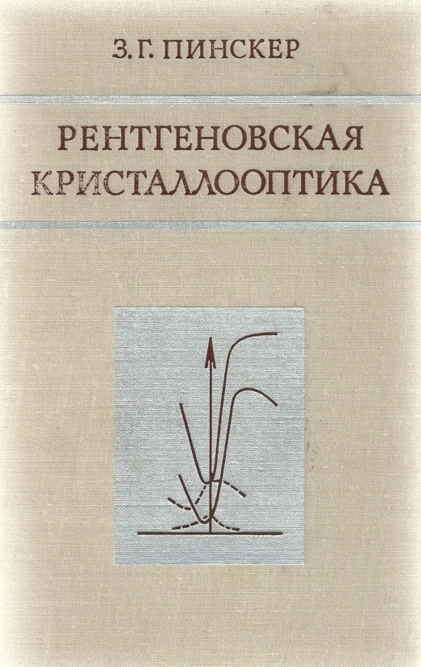
Пинскер 3. Г. Рентгеновская кристаллооптика.— М.; Наука. Главная редакция физико-математической литературы, 1982 — 392 с.
Книга посвящена изложению динамического рассеяния рентгеновских лучей в идеальных кристаллах и кристаллах с постоянным градиентом деформации. Она является 2-м, переработанным и дополненным изданием книги «Динамическое рассеяние рентгеновских лучей в идеальных кристаллах» (М.: Наука, 1974). С возможной полнотой изложена теория рассеяния в прозрачных и поглощающих кристаллах, включая муар и другие интерференционные эффекты, в приближении падения как плоской монохроматической волны, так и волнового пакета. При этом используется также современная обобщенная форма теории. Многоволновое рассеяние рассмотрено с общих принципов, позволяющих вычислить основные параметры при любом числе отраженных волн. Книга содержит также изложение и классических и современных экспериментальных методов и результатов, опубликованных до 1978—1980 гг.
Рис. 105. Библ. 272 назв. Табл. 10.

Slide 29
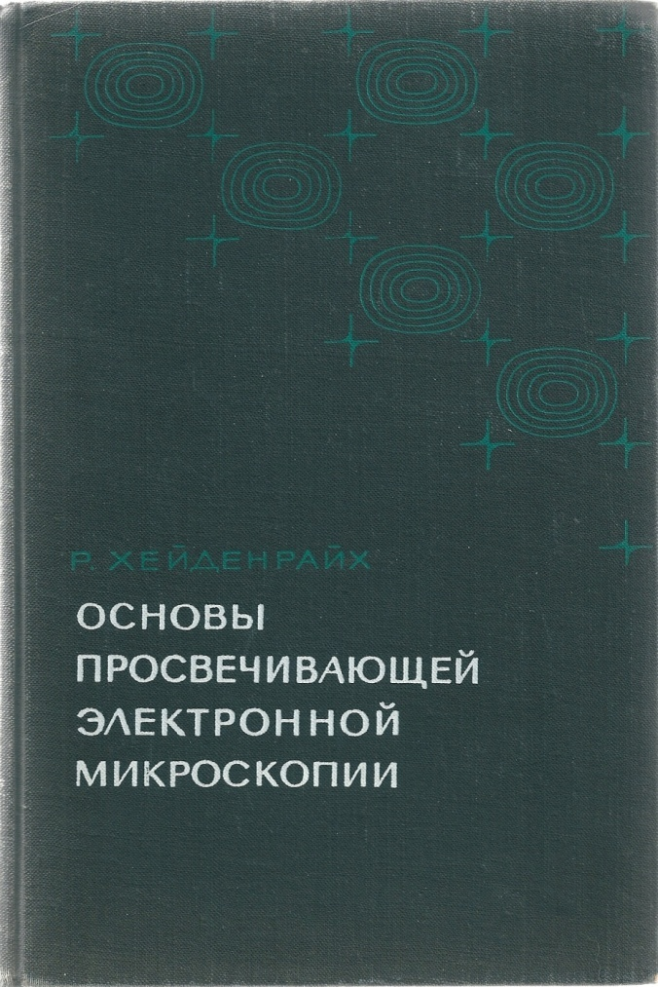
Электронная микроскопия является одним из мощных методов научного исследования и в настоящее время плодо­творно применяется в физике, химии, биологии, технике.
Предлагаемая книга известного американского физика
Р. Хейденрайха посвящена теории просвечивающей (транс- миссионной) электронной микроскопии. В ней систематически изложены теоретические основы методов получения изображения кристаллических и аморфных объектов. Подробно рассматриваются дифракция электронов, механизмы формирования изображения (фазовый и амплитудный контраст, контраст, обусловленный эффективной толщиной), потери энергии, связанные с возбуждением плазмы и электронов внутренних оболочек атомов, и влияние их на изображение. Отдельные главы посвящены теории дифракционного контраста, качеству изображения и разрешению. Теоретические результаты всюду сопо­ставляются с многочисленными экспериментальными данными.
Книга рассчитана на широкий круг научных работников, использующих электронно-микроскопические методы исследования, а также тех, кто занимается разработкой электронных микроскопов и электронной оптикой. Книга может служить дополнительным учебным пособием для студентов и аспирантов, специализирующихся в области электронной микроскопии или ее применений.

Slide 30
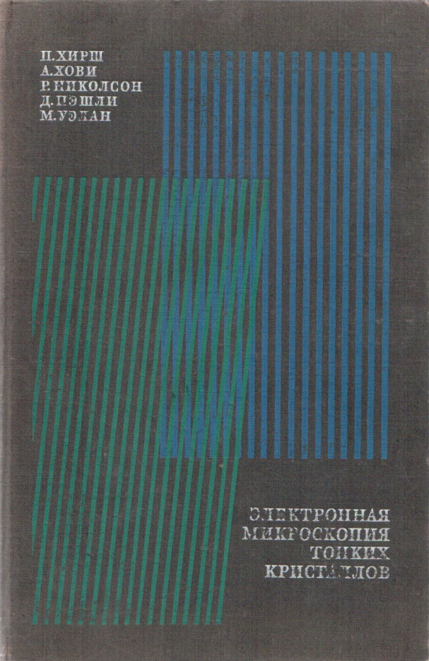
В настоящее время электронная микроскопия является одним из основных и высокоэффективных методов экспериментального исследования в физике твердого тела, материаловедении, биологии, химии и т. д., широко применяемым не только в научно исследовательских институтах и вузах, но и в промышленных лабораториях.
Данная книга представляет собой фундаментальную энциклопедическую монографию учебного характера, весьма полно освещающую основы теории и экспериментальную практику современной просвечивающей электронной микроскопии кристаллов. Подробно описаны техника приготовления образцов, методика работы с электронным микроскопом, большое внимание уделено теориям дифракции электронов и дифракционного контраста, интерпретации и анализу электронных микрофотографий и микро электронограмм реальных кристаллов.
Авторы книги — крупные английские ученые, известные своим большим вкладом в теорию, методику и применения электронной микроскопии кристаллов.
Книга предназначена для научных работников и инженеров, использующих электронную микроскопию в исследовательских и прикладных целях, а также для преподавателей и студентов — материаловедов и кристаллофизиков — в качестве дополнительного пособия по электронной микроскопии.

Slide 31
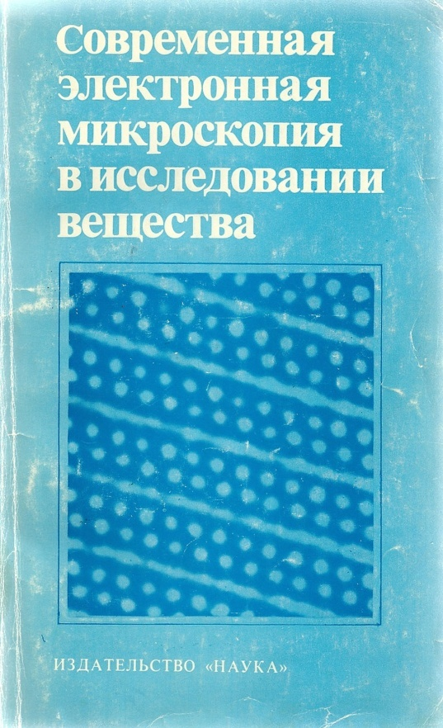
В Сборнике статей под ред. Б.Б.Звягина рассмотрено использование различных методов просвечивающей и растровой электронной микроскопии в физике, химии, материаловедении, геологии, медицине и пр. Приведены сведения, демонстрирующие эффективность описанных методов.
Для исследователей, занимающихся развитием и использованием па практике электронной микроскопии.

Slide 32
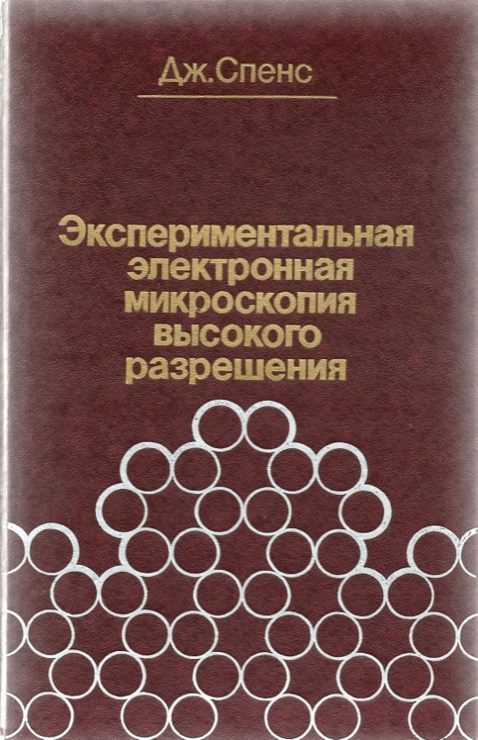
СПЕНС Дж. Экспериментальная электронная микроскопия высокого разрешения: Пер. с англ./Под ред. В. Н. Рожанского.— М.: Наука. Гл. ред. физ.- мат. лит., 1986.— 320 с., ил.
Изложены теоретические и экспериментальные аспекты электронной микроскопии высокого разрешения. Рассмотрены физические основы формирования электронно-микроскопического изображения как периодических (кристаллические структуры), так и непериодических (отдельные молекулы и атомы) объектов, и влияние различных факторов на его разрешение.
Для научных сотрудников и инженеров, работающих в области изучения тонкой структуры различных объектов с использованием современных высокоразрешающих просвечивающих электронных микроскопов, а также аспирантов и студентов, специализирующихся в этой области.
Табл. 6. Ил. 132. Библиогр. 283 назв.

Slide 33
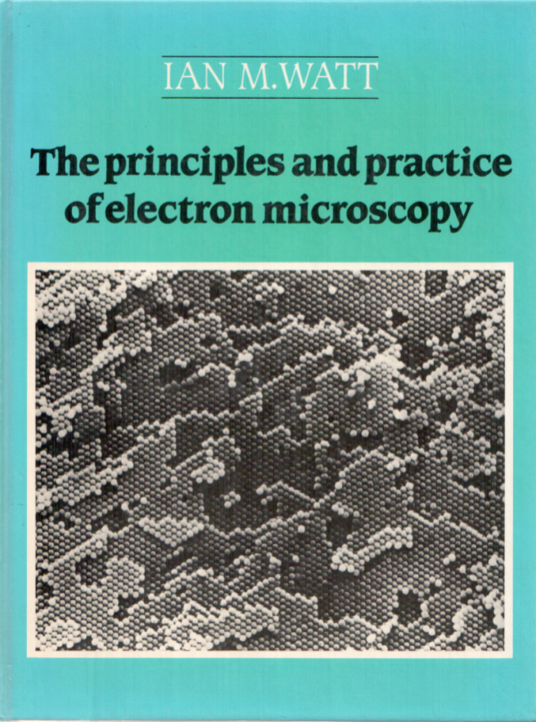
Electron microscopes have been available com­mercially for 45 years now, and several thousands are in use throughout the world, operating in a wide range of fields. Although they started out as transmission instruments, with consequent limitations for certain types of examination, the introduction of the scanning microscope only 20 years ago revolutionised electron microscopy and broadened its scope very considerably. More recently the availability of a range of analytical techniques and the development of both hybrid and more specialised models of microscope have made it necessary to consider which member of the e.m. family is most appropriate to a particular examination, and how it can best be employed. This book has been written for anyone whose work or study encounters the results of electron microscopy, whether in biology, medicine or technology. Its purpose is to describe in simple terms the range of instruments and techniques now available and to illustrate how their capabilities are employed. The book mentions some of the factors which have to be considered and optimised by the microscopist, in the hope that the user of the results of microscopy will feel he understands more of what is going on, even though he may never see an electron microscope in operation. If this results in a closer collaboration between the ‘customer’ and the microscopist it will be to the advantage of both.
In attempting to give an easily understood survey of the broad field of electron microscopy the author has been helped by his background as a general-purpose microscopist providing a service in electron microscopy to ‘customers’ from a range of disciplines; initially at Sira (formerly the British Scientific Instru­ment Research Association) and more recently at the Research Centre of Johnson Matthey p.I.e. He was already immersed in microscopy when the scanning microscope was introduced (initially as a technique looking for applications - how the scene has changed!) and, having had the use of both types of microscope, is able to appreciate the strong and weak points of both. This balanced viewpoint was helped by regular association over a number of years with other practising microscopists who formed the steering committee of a research group on electron micro­scope techniques, based on the EM Unit at Sira.
It is only possible to mention a few of the many people to whom the author is grateful for support and stimulation in his first 25 years in electron microscopy. Without the forethought of the late Dr John Thomson and Dr К. M. Greenland, who arranged for an unwanted electron microscope to be transferred to Sira in 1958 and encouraged the authorto become an expert in using it, the episode would not have begun. A series of colleagues in the EM Unit at Sira, notably Ann Allnutt and the late Noel Wraight, shared and nourished his enthusiasm for the subject. The supporters of the Electron Microscope Techniques Group have already been mentioned. Thanks are due to the present Management of Sira Ltd for permission to reproduce micrographs and results obtained at Chislehurst. Similarly, the author is grate­ful for the help and encouragement received at John­son Matthey Research Centre from numerous colleagues, but particularly from the Group Research Director, Dr G. J. K. Acres and the Research Manager, Dr M. J. Cleare. The facilities and staff provided for word processing and copying have helped considerably in the preparation of the final version of this book.
Finally, I must apologise to my family for the disruption of family life which this book has caused over a number of years.
Ian M. Watt Reading; 1983

Slide 34
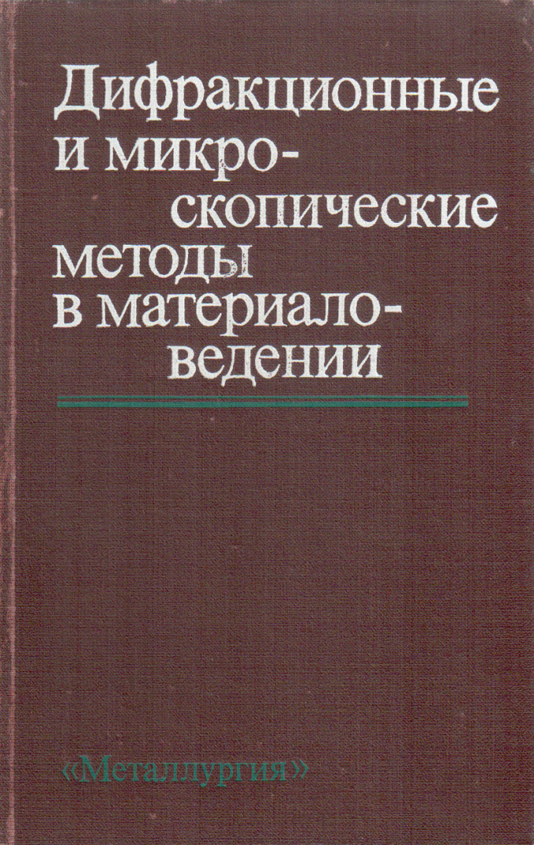
Дифракционные и микроскопические методы в материаловедении. Под ред. Амелинкса С., Гевсрса Р. И Ван Ланде Дж.: Пер. с англ. М.: Металлургия, 1984. 504 с.
Книга состоит из отдельных статей, написанных ведущими зарубежными специалистами в области физического материаловедения, посвященных современному состоянию и возможностям структурных методов исследования твердых тел - дифракционной электронной микроскопии, рентгенографии, нейтронографии, рентгеновской топографии, дифракции медленных электронов, автоионной микроскопии. Представлено много электронных микрофотографий, дифракционных картин, рентгенотопографических и автоионных изображений, взятых из оригинальных работ. Содержит обширную библиографию.
Можно рекомендовать в качестве весьма ценного пособия для работников заводских лабораторий, научно-исследовательских институтов, преподавателей, аспирантов и студентов вузов, специализирующихся в области дифракционных и микроскопических методов исследования материалов. Ил. 250. Табл. 6. Библиогр. список: 1118 назв.

Slide 35
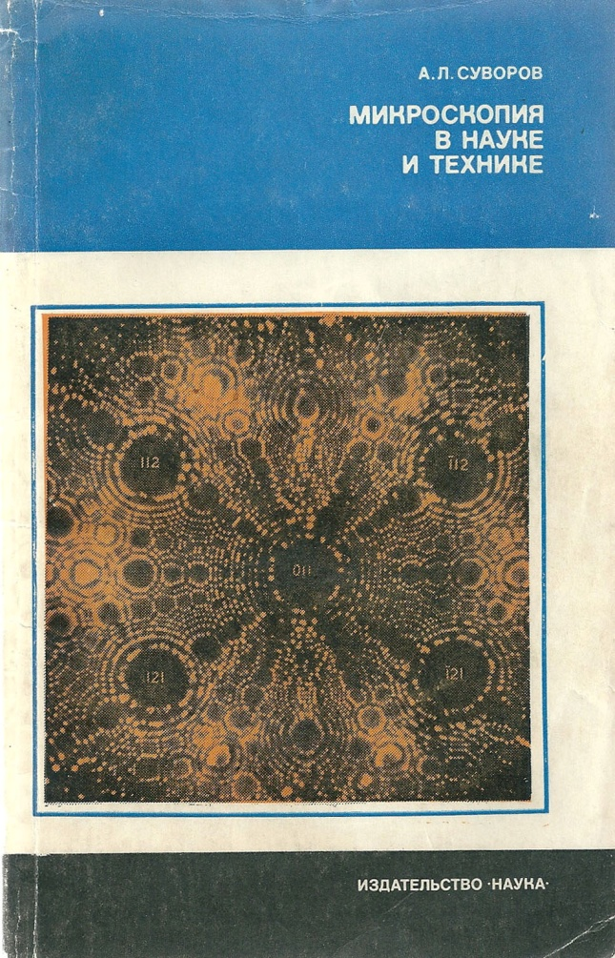
Суворов А. Л. Микроскопия в науке и технике. М.: Наука, 1981 — 136 с., илл.
За более чем трехвековую историю разрешающая способность микроскопов поднялась свыше чем на четыре порядка — теперь на экране микроскопа можно увидеть даже отдельные атомы. Ряд научных направлений своим появлением обязан микроскопии. Книга знакомит с основными вехами в развитии микроскопии, типами и принципами действия современных микроскопов. Рассмотрены тенденции развития микроскопии, ее перспективы.
Кандидат физико-математических наук, старший научный сотрудник Института теоретической и экспериментальной физики А. Л. Суворов — специалист в области автоионномикроскопических исследований, автор более 80 научных работ.

Slide 36
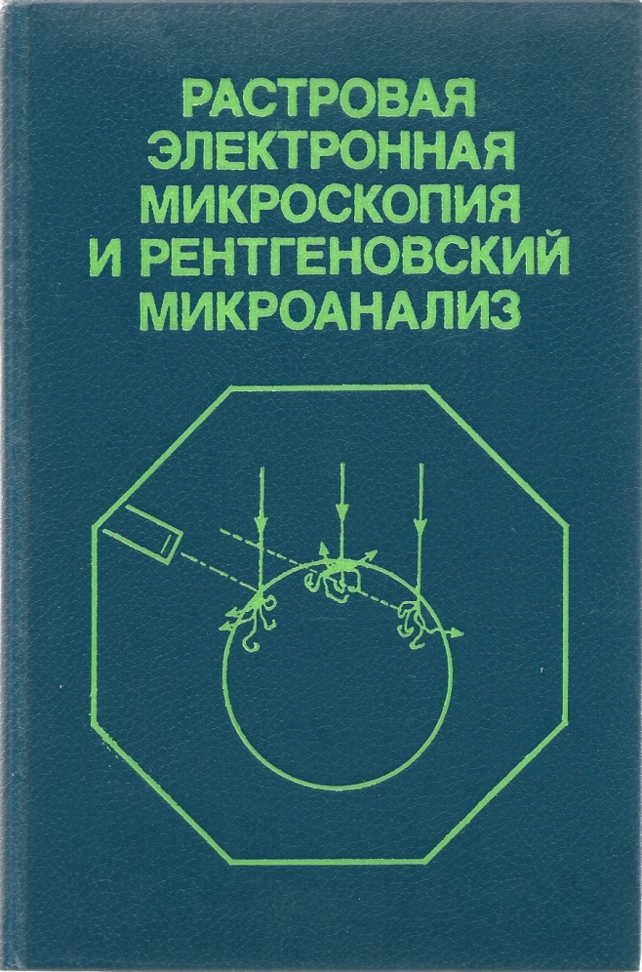
Гоулдстейн Дж., Ныобери Д., Эчлии П., Джой Д., Фио ри Ч., Лифшин Э.
Растровая электронная микроскопия и рентгеновский микроанализ: В 2-х книгах.
Книга 1. Пер. Пер. с англ ./Гоулдстейн Дж., Ньюбери Д., Эчлин П. и др.. — М.: Мир, 1984. — 303 с., ил.
Книга 2.— М.: Мир, 1984.— 348 с., ил.
В первой книге монографии известных американских специалистов изложены стандартные методы растровой электронной микроскопии и некоторые аспекты рентгеновского микроанализа. Рассмотрены особенности электронной оптики приборов, взаимодействие электронов с твердым телом, теория формирования изображения в растровом микроскопе, а также разрешение, информативность режимов вторичных и отраженных электронов, рентгеновская спектрометрия с дисперсией по энергии и длине волны и качественный рентгеновский микроанализ.
Во второй книге монографии изложена методика проведения количественного рентгеновского микроанализа с многочисленными примерами и практическими рекомендациями, а также техника подготовки различных объектов для последующего их исследования в РЭМ и РМЛ. Рассмотрены вопросы нанесения специальных покрытий, особенности исследования биологических {влагосодержащих) образцов и т. д.
Книга представляет интерес для физиков, химиков, материаловедов, геологов, биологов и студентов соответствующих специальностей.

Slide 37
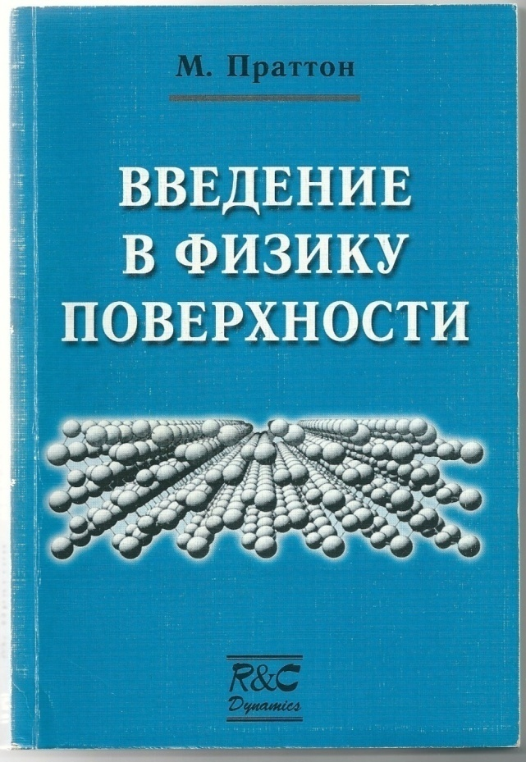
Праттон М.
Введение в физику поверхности. — Ижевск: НИЦ «Регулярная и хаотическая динамика». 2000. — 256 стр.
Более 30 лет исследования в области физики поверхности продолжают лавинообразно нарастать, вместе с этим возрастает их роль как для пауки, так и для технологии. Книга М. Праттона представляет собой широкое стимулирующее введение в эту область физики. Она также содержит обширную библиографию последних достижений в физике поверхности.
Рассчитана на студентов и аспирантов, готовящихся к работе в науке, будет полезна преподавателям курсов физики поверхности, микроэлектроники.

Slide 38
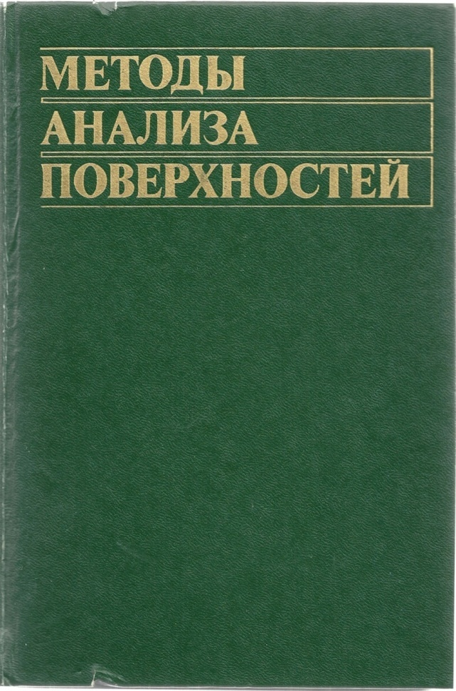
Книга написана коллективом специалистов США и ФРГ под редакцией А.Зандерны и посвящена методам анализа поверхности твердого тела. Дается общая классификация этих методов и подробно излагаются такие методы, как спектрометрия рассеяния медленных ионов, рентгеновская фотоэлектронная спектроскопия, электронная оже-спектроскопия, вторично-ионная масс-спектрометрия и полевая масс- спектрометрия.
Предназначена для широкого круга научных работников — физиков и химиков, металловедов и материаловедов, инженеров и технологов, а также для преподавателей вузов и студентов соответствующих специальностей.

Slide 39
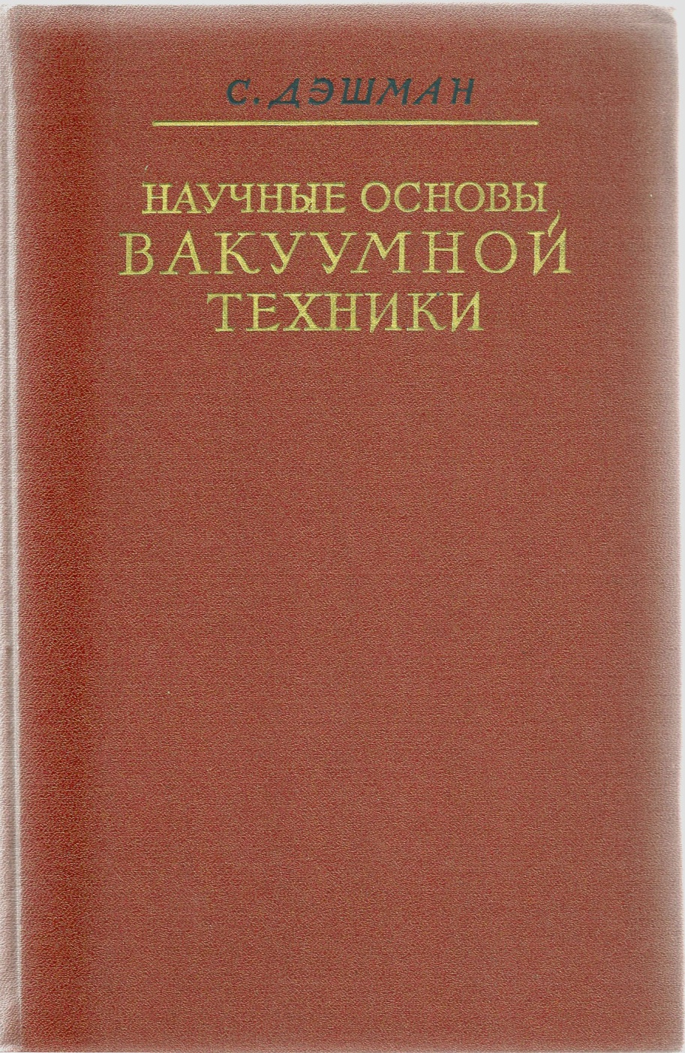
В книге С.Дэшмана описаны теоретические основы кинетической теории газов, даны характеристики существовавших на тот год вакуумных насосов и систем откачки, приведены практические формулы расчета вакуумных систем, систем напуска. Книга является великолепным справочником по вакуумной технике.

Slide 40
Е.П. Шешин
Вакуумные технологии: Учебное пособие / Е.П. Шешин — Долгопрудный: Издательский Дом «Интеллект», 2009. — 504 с. ISBN 978-5-91559-012-9
Современную науку, технику, промышленность и даже медицину нельзя представить без применения вакуумных устройств и технологий, от упаковки продуктов до производства традиционных и новых материалов, создания научных приборов и телевизоров, источников света и интегральных схем.
Учебно-справочное руководство посвящено в первую очередь инженерным вопросам создания, поддержания и измерения различных уровней вакуума для огромного множества практических задач. При этом даны и необходимые сведения научного характера, позволяющие понять критерии выбора технических решений, принципы работы приборов и установок, физические предпосылки для рационального применения материалов и использования новейшего оборудования.
Подобное универсальное руководство создано впервые. Оно включает в себя примеры проектирования реальных вакуумных систем и справочные таблицы по характеристикам оборудования мировых и отечественных производителей.
Для студентов и преподавателей инженерно-физических факультетов и технических университетов, инженеров -разработчиков и практиков.

Slide 41
Книга является сокращенным переводом второго исправленного издания вышедшей в ГДР в 1961 г. книги Г. X. Мёнха «Новое и испытанное в технике высокого вакуума». Сокращение коснулось второстепенных глав, не представляющих большого интереса для широкого круга читателей. В книге приводится подробное описание вакуумного оборудования и вакуумной аппаратуры, уравнения для расчета вакуумных систем, а также дается много практических советов и описаний технических приемов при работе с вакуумной аппаратурой. Описания хорошо дополняются многочисленными тщательно подобранными иллюстрациями и библиографией. Характер изложения и подбор материала делают настоящую книгу по существу практическим руководством, полезным не только для специалистов-вакуумщиков, но и для работников научных и заводских лабораторий различных специальностей.

